Slide 1
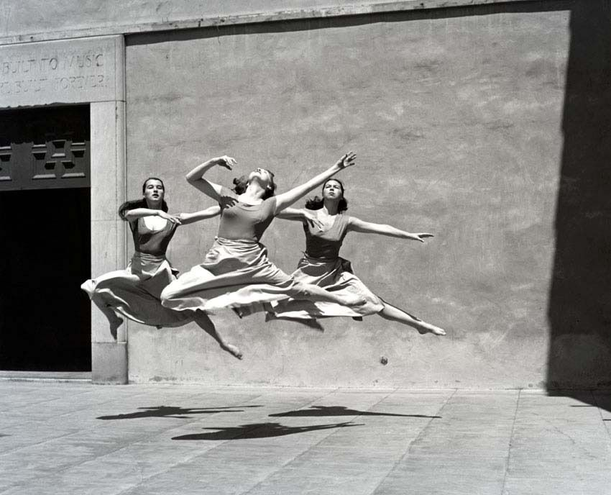
App ELAS

Slide 2
Escolha do Nome
O nome “ELAS” veio de uma peça teatral que eu participei e ajudei a criar no ensino médio com minhas amigas na SLA (Semana da Liberdade e Alteridade).
Essa peça falava sobre feminicídio era uma vítima de violência doméstica do marido e está entre a vida e a morte e nesse momento ela conhece um grupo de mulheres (Maria Quitéria, Frida Kahlo, Dandara, Hedy Lamarr, Marie Curie e Joana d'Arc),as mulheres tentam mostrar para vitima que ela vive em uma relacionamento abusivo e quando ela finalmente percebe, ela se torna mais uma para estatística de feminicídio.

Slide 3
Escolha do tema
A escolha venho por conta da saudade de um grupo de amigas do ensino médio, nós conversamos sobre todos os assuntos possíveis, mas o principal no do 3º ano foi sobre mulheres (feminismo, feminicídio, bandas, direitos iguais) para peça de teatro da SLA.
O tema escolhido também e de extrema importância nos dias de hoje.

Slide 4
Descrição
O “ELAS”, um app para que as pessoas possa aprender um pouco mais sobre a importância das mulheres do passado, do presente e do futuro.
O app e para todos que tiverem interesse em saber mais um pouco sobre: quebra de padrões de beleza, músicas, indicações de filmes e series, direitos das mulheres. adicionar texto

Slide 5
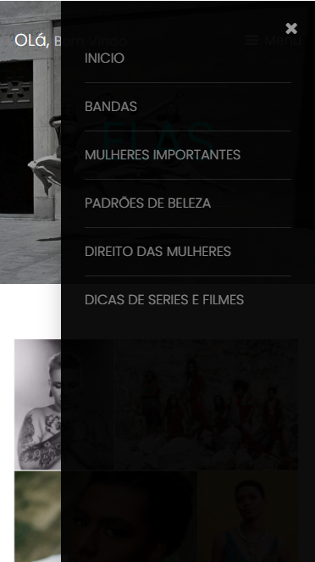
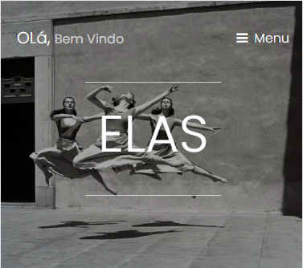
Design do app
Inicio

Slide 6
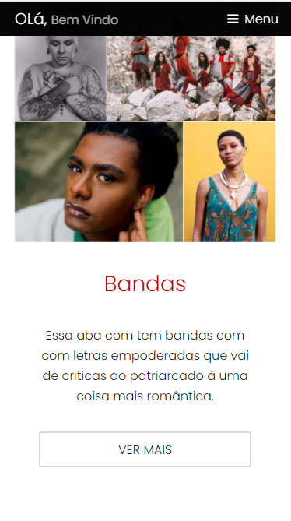
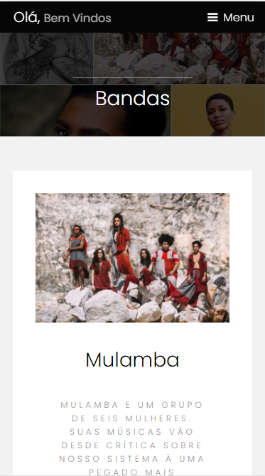
Bandas

Slide 7
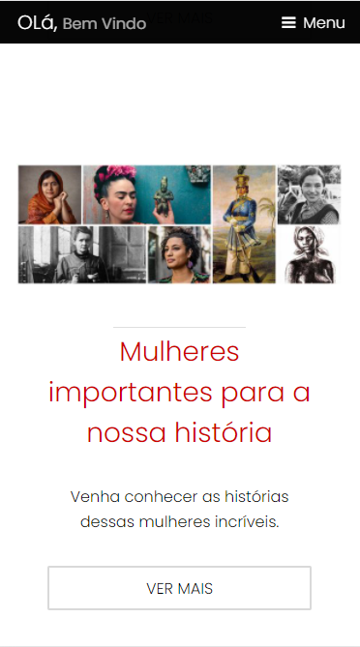
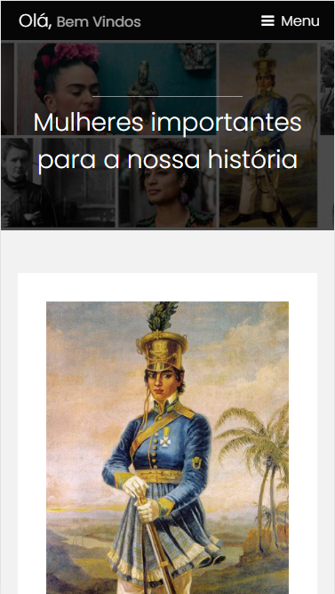
Mulheres importantes para nossa história

Slide 8
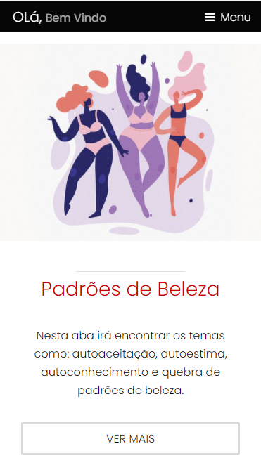
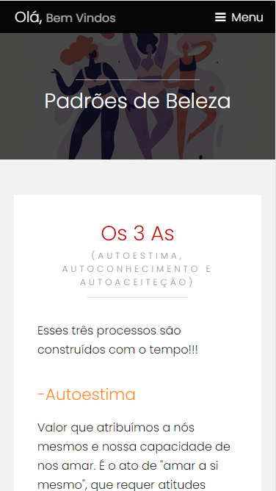
Padrões de beleza

Slide 9
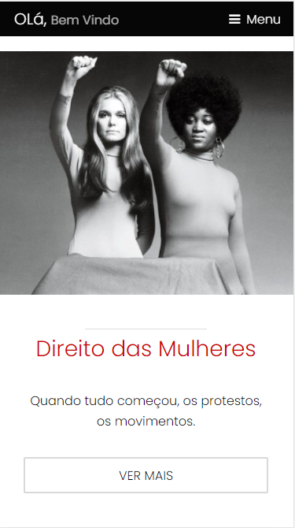
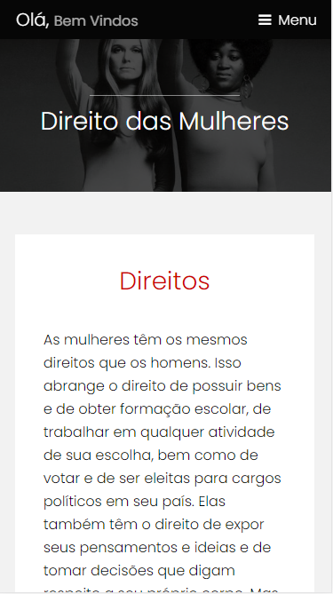
Direito das mulheres

Slide 10
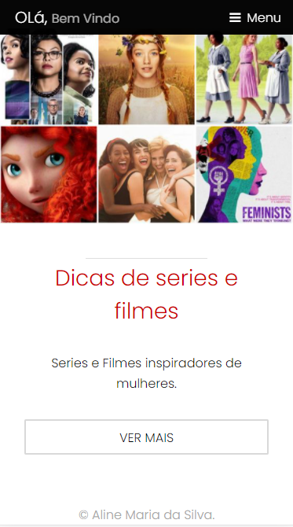
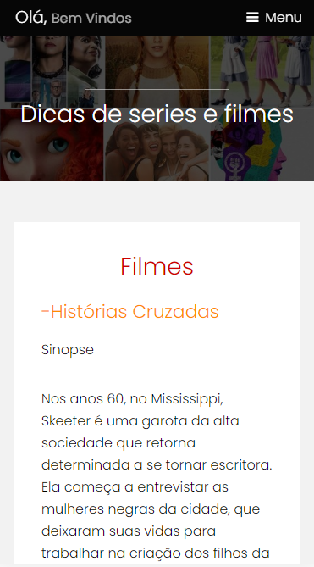
Indicações de series e filmes

